Slide 1
レディネステスト
５年６.合同な図形

Slide 2
①の三角形をずらしたり、回したり、うら返したりしてぴったり重なる三角形はどれですか。㋐～㋒の中からすべて選びましょう。
㋑
㋐
①
㋒
【１年18.かたちづくり】

Slide 3
正方形はどれですか。㋐～㋔の中からすべて選びましょう。
㋐
㋑
㋒
㋓
㋔
【２年10.長方形と正方形】

Slide 4

図のように、長方形の紙を対角線の部分で切ります。
切り取ったあとにできる①の図形は何ですか。
㋐～㋒の中から１つ選びましょう。
（ ㋐正三角形 ㋑二等辺三角形 ㋒直角三角形 ）
①
【２年10.長方形と正方形】【４年９.垂直・平行と四角形】

Slide 5
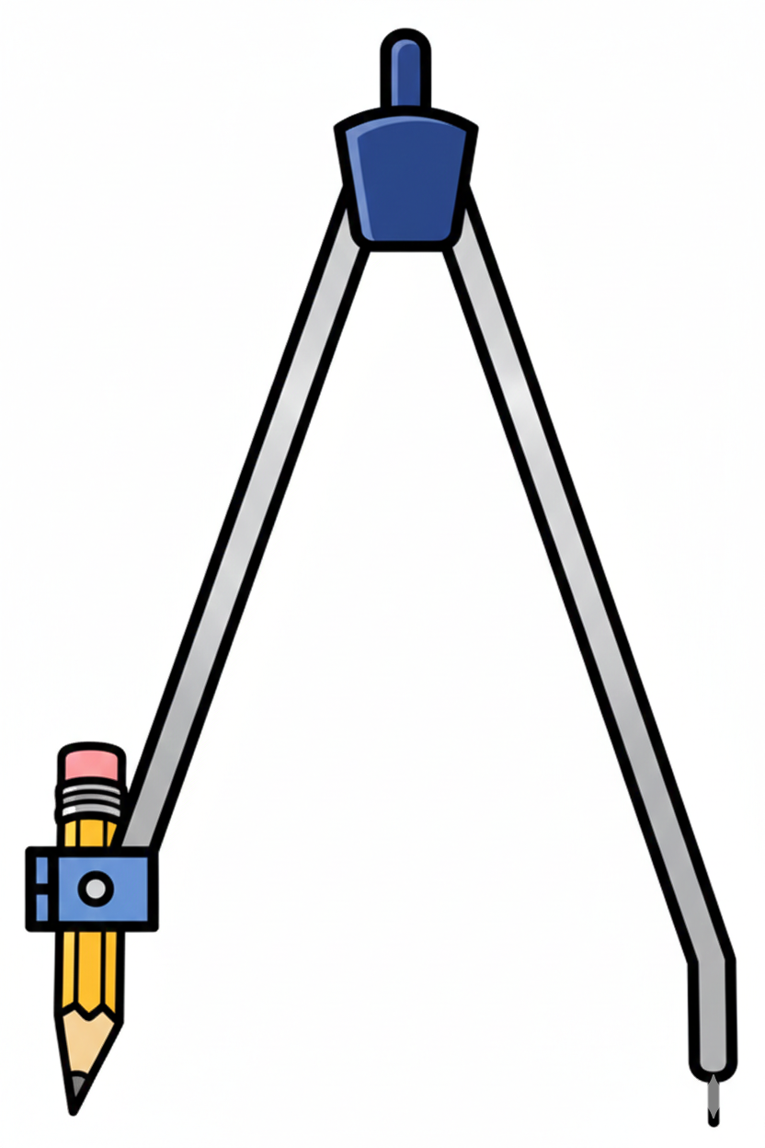
コンパスを㋐の長さに開き、㋐～㋓の直線の長さを比べました。
㋐～㋓の中から一番長い直線を１つ選びましょう。
㋑
㋒
㋓
㋐
【３年12.円と球】

Slide 6
二等辺三角形をかきます。はじめに辺ＡＢをかきました。
頂点として正しいものを、ア～オの中から１つ選びましょう。
ア
イ
ウ
エ
オ
Ａ
Ｂ
【３年18.三角形と角】

Slide 7
図の三角形の名前は何ですか。㋐～㋒の中から１つ選びましょう。
（ ㋐正三角形 ㋑二等辺三角形 ㋒直角三角形 ）
94°
43°
43°
５㎝
【３年12.円と球】【３年18.三角形と角】

Slide 8
㋐～㋔の中から、角の大きさが70°に近いものを１つ選びましょう。分度器を使わずに考えましょう。
㋐
㋑
㋒
㋓
㋔
【４年４.角の大きさ】

Slide 9
１組の三角定規を組み合わせてできる、アの角の大きさは（ ① ）°です。
①にあてはまる数を書きましょう。
c
ア
【４年４.角の大きさ】

Slide 10
次の四角形のうち、「２本の対角線の長さが等しい」という特ちょうが、いつでもあてはまるものを、㋐～㋔の中からすべて選びましょう。
（ ㋐台形 ㋑平行四辺形 ㋒ひし形 ㋓長方形 ㋔正方形）
㋐
㋑
㋓
㋔
㋒
【４年９.垂直・平行と四角形】

Slide 11
次の四角形のうち、「２本の対角線がそれぞれの真ん中の点で交わる」という特ちょうが、いつでもあてはまるものを、㋐～㋔の中からすべて選びましょう。
（ ㋐台形 ㋑平行四辺形 ㋒ひし形 ㋓長方形 ㋔正方形）
㋐
㋑
㋓
㋔
㋒
【４年９.垂直・平行と四角形】

Slide 12
解答
㋐、㋒
㋑、㋓
㋒
㋒
ウ
㋑
㋑
135
㋓、㋔
㋑、㋒、㋓、㋔

